Slide 1




Consultas Avanzadas en MongoDB

Slide 2


Operaciones de Agregación
Las operaciones de agregación son fundamentales en bases de datos, ya que permiten resumir y transformar datos en información más útil y comprensible. Estas operaciones incluyen funciones como SUMA, PROMEDIO, CONTAR, MÍNIMO y MÁXIMO, que se aplican a conjuntos de datos para obtener resultados significativos. Las operaciones de agregación son esenciales en la elaboración de informes, análisis de tendencias y la toma de decisiones basadas en datos, permitiendo a los analistas extraer información relevante de grandes volúmenes de datos.

Slide 3

Funciones de Agregación Comunes
Existen varias funciones de agregación que se utilizan comúnmente en consultas SQL. SUMA calcula el total de una columna numérica, mientras que PROMEDIO determina el valor medio. La función CONTAR se utiliza para contar el número de filas que cumplen con ciertos criterios, mientras que MÍNIMO y MÁXIMO identifican los valores más bajo y alto, respectivamente. La aplicación correcta de estas funciones permite realizar análisis profundos y obtener insights que pueden ser críticos para el negocio.

Slide 4
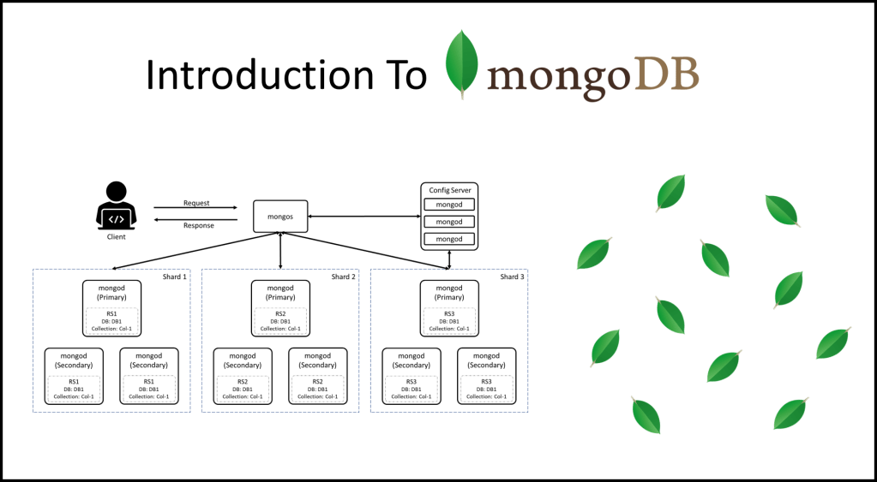
Consultas Complejas
Las consultas complejas son aquellas que combinan múltiples operaciones, incluyendo uniones, subconsultas y cláusulas de filtrado. Estas consultas permiten a los usuarios obtener datos de varias tablas de manera eficiente y flexible. Por ejemplo, se pueden combinar varias condiciones en la cláusula WHERE, o utilizar JOINs para conectar información de diferentes tablas. Las consultas complejas son útiles para generar informes detallados y para análisis que requieren múltiples dimensiones de datos.

Slide 5

Optimización de Consultas
La optimización de consultas es un aspecto crítico en el manejo de bases de datos, ya que un rendimiento deficiente puede afectar significativamente la eficiencia de una aplicación. Existen varias estrategias para optimizar consultas, como el uso de índices, que aceleran el acceso a los datos; la revisión de los planes de ejecución, que permiten identificar cuellos de botella; y la reestructuración de consultas para evitar operaciones innecesarias. La optimización no solo mejora el rendimiento, sino que también reduce la carga en los recursos del sistema.

Slide 6

Uso de Índices
Los índices son estructuras de datos que mejoran la velocidad de las operaciones de consulta en una base de datos. Al crear un índice en una o más columnas, se permite un acceso más rápido a los datos al evitar la exploración completa de las tablas. Sin embargo, es importante considerar el costo asociado con la creación y mantenimiento de índices, ya que pueden ralentizar las operaciones de inserción, actualización y eliminación. Un buen diseño de índices es fundamental para equilibrar el rendimiento de las consultas con la eficiencia general de la base de datos.

Slide 7
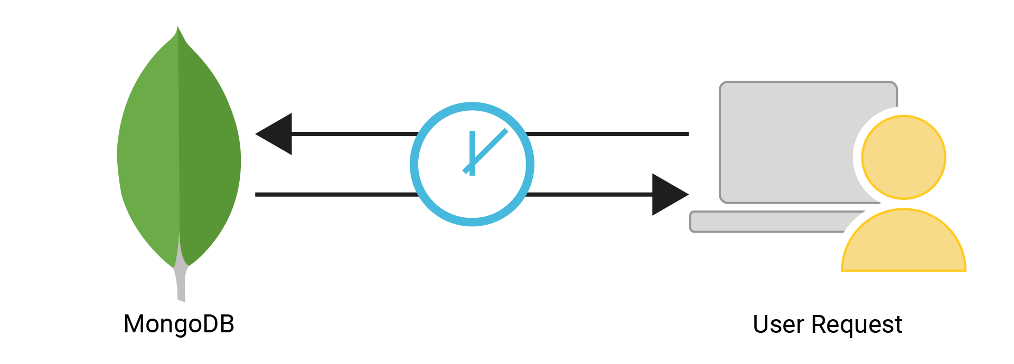
Análisis de Planes de Ejecución
El análisis de planes de ejecución es una técnica utilizada para comprender cómo una base de datos ejecuta una consulta. Un plan de ejecución describe los pasos que el motor de la base de datos tomará para recuperar los datos solicitados, incluyendo las operaciones de escaneo de tablas, uniones y el uso de índices. Al revisar este plan, los desarrolladores pueden identificar áreas de mejora y optimizar la consulta para mejorar su rendimiento. Herramientas de análisis de rendimiento también pueden proporcionar información valiosa sobre la eficiencia de las consultas..

Slide 8

Normalización y Desnormalización
La normalización es un proceso diseñado para organizar los datos en una base de datos para minimizar la redundancia y mejorar la integridad. A través de la normalización, las bases de datos se dividen en tablas más pequeñas que se relacionan entre sí, facilitando las operaciones de agregación y optimizando las consultas. Por otro lado, en algunos casos, puede ser ventajoso desnormalizar ciertas partes de la base de datos para mejorar el rendimiento de las consultas complejas, permitiendo un acceso más rápido a los datos, aunque a costa de una mayor redundancia.

Slide 9

La comprensión de las operaciones de agregación, junto con la capacidad de formular y optimizar consultas complejas, es esencial para el manejo efectivo de bases de datos. Estas habilidades permiten extraer información valiosa y mejorar el rendimiento de las aplicaciones, asegurando una gestión eficiente de los recursos. La optimización continua de consultas no solo potencia la agilidad en la toma de decisiones, sino que también garantiza la escalabilidad y sostenibilidad del sistema en el tiempo.

Slide 10

www.pio.edu.co
Formamos pioner@s para un
mundo laboral que sí existe…
#YoSoyPio

